Slide 1
Подготовка членов ГЭК (технологии передачи ЭМ по сети «Интернет» и сканирования в аудиториях ППЭ)
Чернышова Марина Александровна ,
главный специалист ГУ ЯО ЦОиККО
chernyshova@coikko.ru
8(4852)28 08 83
8(910)970-29-42

Slide 2
Нормативные правовые акты Инструктивные материалы
Федеральный закон от 29.12.2012 № 273-ФЗ «Об образовании в Российской Федерации»
НОВЫЙ ПОРЯДОК ПРОВЕДЕНИЯ
Приказ Министерства просвещения Российской Федерации и Федеральной службы по надзору в сфере образования и науки от 04.04.2023 № 233/552 «Об утверждении Порядка проведения государственной итоговой аттестации по образовательным программам среднего общего образования»
Приказ Министерства просвещения Российской Федерации и Федеральной службы по надзору в сфере образования и науки от № «Об утверждении единого расписания и продолжительности проведения единого государственного экзамена по каждому учебному предмету , требований к использованию средств обучения и воспитания при его проведении в 2024 году» (проект)
Приказ министерства образования Ярославской области 18.03.2024 № 65/01-04 «Об утверждении инструктивных материалов по подготовке и проведению ГИА-11 с применением технологии доставки экзаменационных материалов по сети «Интернет», технологии печати полного комплекта экзаменационных материалов в аудиториях пунктов проведения экзаменов и сканирования экзаменационных материалов в аудиториях ППЭ в Ярославской области в досрочный период в 2024 году»

Slide 3
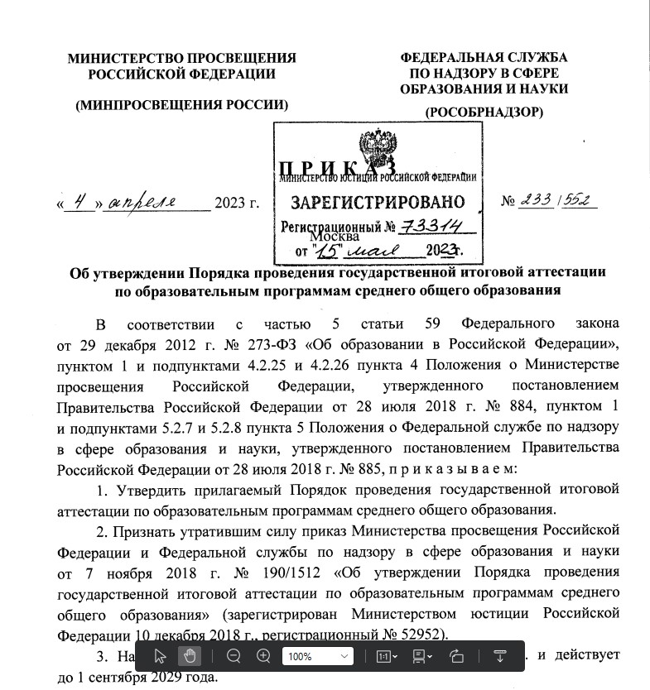
Ключевые изменения. Порядок проведения ГИА
п.36
«Состав ГЭК формируется из представителей ОИВ,… Состав ГЭК формируется с учетом отсутствия у представителей, предполагаемых для включения в состав ГЭК, конфликта интересов»
п.9
«ГИА в форме ЕГЭ и (или) ГВЭ проводится по учебным предметам «Русский язык» и «Математика»… Экзамены в форме ЕГЭ по другим учебным предметам: «Биология», «География», «Иностранные языки» (английский, испанский, китайский, немецкий и французский), «Информатика», «История», «Литература», «Обществознание», «Физика», «Химия» (далее вместе - учебные предметы по выбору) участники ГИА сдают на добровольной основе по своему выбору …»
п. 66
«Не допускается привлекать в качестве руководителей ППЭ, организаторов, членов ГЭК, технических специалистов и экзаменаторов – собеседников близких родственников, а также супругов, усыновителей, усыновленных участников экзаменов, сдающих экзамен в данном ППЭ, а также педагогических работников , являющихся учителями участников ГИА, сдающих экзамен в данном ППЭ…»

Slide 4
Ключевые изменения. Порядок проведения ГИА
п.68
«В случае если в течение двух часов от начала экзамена, устанавливаемого единым расписанием проведения ЕГЭ ни один из участников экзаменов, распределенных в ППЭ и (или) отдельные аудитории ППЭ, не явился в ППЭ (отдельные аудитории ППЭ), член ГЭК по согласованию с председателем ГЭК принимает решение об остановке экзамена в ППЭ или отдельных аудиториях ППЭ…»
«…Лица, указанные в пункте 66 Порядка, общественные наблюдатели, а также участники экзаменов, покинувшие ППЭ в день проведения экзамена, повторно в ППЭ в указанный день не допускаются.»
п.73
«Лица, допустившие нарушение требований, установленных пунктом 72 Порядка, удаляются из ППЭ. Акт об удалении из ППЭ составляется в Штабе ППЭ …»
«… Акт о досрочном завершении экзамена по объективным причинам является документом, подтверждающим уважительность причины незавершения выполнения экзаменационной работы, и основанием для повторного допуска такого участника экзамена к сдаче экзамена по соответствующему учебному предмету в резервные сроки …»

Slide 5
П.72 Часть 4 статьи 19.30 КоАП Штраф
Участники экзамена | выполнять экзаменационную работу НЕСАМОСТОЯТЕЛЬНО, в том числе с помощью посторонних лиц общаться с другими участниками иметь при себе средства связи, фото-, аудио- и видеоаппаратуру, электронно-вычислительную технику, справочные материалы, письменные заметки и иные средства хранения и передачи информации выносить из аудиторий и ППЭ черновики, экзаменационные материалы на бумажном и (или) электронном носителях, фотографировать экзаменационные материалы, черновики
Организаторы Ассистенты Медицинские работники | находиться в ППЭ в случае несоответствия требованиям, предъявляемым к лицам, привлекаемым к проведению экзаменов (п. 66) иметь при себе средства связи, электронно-вычислительную технику, фото-, аудио- и видеоаппаратуру, справочные материалы, письменные заметки и иные средства хранения и передачи информации оказывать содействие участникам экзаменов, в том числе передавать им средства связи, электронно-вычислительную технику, фото-, аудио- и видеоаппаратуру, справочные материалы, письменные заметки и иные средства хранения и передачи информации выносить из аудиторий и ППЭ экзаменационные материалы на бумажном и (или) электронном носителях фотографировать экзаменационные материалы, черновики
Руководитель ОО , Руководитель ППЭ Члены ГЭК , Технические специалисты Сотрудники, осуществляющим охрану правопорядка Аккредитованные представители СМИ Общественные наблюдатели Должностные лица Рособнадзора , ОИВ | находиться в ППЭ в случае несоответствия требованиям, предъявляемым к лицам, привлекаемым к проведению экзаменов (п.66) оказывать содействие участникам экзаменов, в том числе передавать им средства связи, электронно-вычислительную технику, фото-, аудио- и видеоаппаратуру, справочные материалы, письменные заметки и иные средства хранения и передачи информации выносить из аудиторий и ППЭ экзаменационные материалы на бумажном и (или) электронном носителях, фотографировать экзаменационные материалы, черновики Разрешается использование средств связи, … только в Штабе ППЭ только в связи со служебной необходимостью в Штабе ППЭ

Slide 6
Расписание (проект)

Slide 7
Расписание (проект)

Slide 8
Расписание. Продолжительность экзамена.
Продолжительность выполнения экзаменационной работы | Продолжительность выполнения экзаменационной работы участниками экзаменов с ОВЗ, участниками экзаменов - детьми-инвалидами и инвалидами | Название учебного предмета
17 минут 1 | 47 минут | Иностранные языки (устная часть, кроме ЕГЭ по китайскому языку)
14 минут | 44 минуты | Иностранные языки (устная часть, кроме ЕГЭ по китайскому языку)
3 часа (180 минут) | 4 часа 30 минут(270 минут) | Математика (базовый уровень) Китайский язык (за исключением устной части) География
3 часа 10 минут (190 минут) | 4 часа 40 минут (280 минут) | Иностранные языки (английский, немецкий, французский, испанский языки) за исключением устной части
3 часа 30 минут (210 минут) | 5 часов (300 минут) | Русский язык История Обществознание Химия
3 часа 55 минут (235 минут) | 5 часов 25 минут (325 минут) | Математика(профильный уровень) Физика Литература Информатика Биология
Инструкция
для члена государственной экзаменационной комиссии
в пункте проведения экзамена
проверяет в каждой аудитории ППЭ продолжительность проведения экзамена по соответствующему учебному предмету (время начала и окончания экзамена указаны на доске (информационном стенде)

Slide 9
Расписание. Разрешенные средства.
Начало экзаменов по всем учебным предметам в 10.00 по местному времени
Математика
Линейка, не содержащая справочной информации
Физика
Линейка
Непрограммируемый калькулятор
Биология
Непрограммируемый калькулятор
География
Непрограммируемый калькулятор
Литература
Орфографический словарь
Химия
Непрограммируемый калькулятор
Периодическая система химических элементов имени Д.И. Менделеева
Таблица растворимости солей, кислот и оснований в воде
Электрохимический ряд напряжений металлов
Гелевая или капиллярная ручка с чернилами черного цвета
Документ, удостоверяющий личность
Средства обучения и воспитания
Лекарства (при необходимости)
Продукты питания для дополнительного приёма пищи (перекус), бутилированная питьевая вода при условии, что упаковка указанных продуктов питания и воды, а также их потребление не будут отвлекать других участников экзаменов от выполнения ими экзаменационной работы (при необходимости)
Специальные технические средства (для лиц, указанных в пункте 60 Порядка) (при необходимости)
Черновики со штампом ОО, выданные в ППЭ

Slide 10
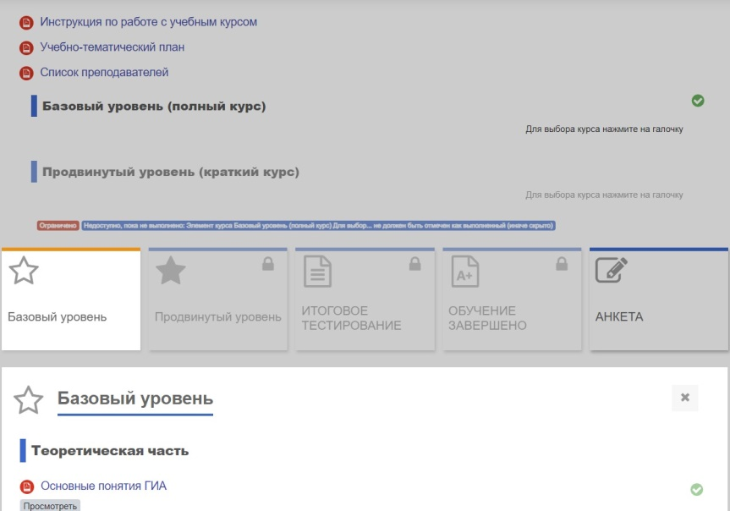
Подготовка к проведению экзаменов. Работники ППЭ.
Дистанционное обучение на учебной платформе ФГБУ «Федеральный центр тестирования», https://edu2024.rustest.ru.
Участие в тренировочных мероприятиях
не менее двух раз
16.04.2024 – региональное тренировочное мероприятие
07.05.2024 - региональное тренировочное мероприятие без участников (начало 15.00)
15.05.2024 – всероссийское тренировочное мероприятие. Тестирование видеонаблюдения.

Slide 11
Этапы подготовки ППЭ
Этапы контроля | Ответственные | Регламентные сроки
Проверка готовности ППЭ | Члены ГЭК | Не позднее чем за две недели до начала экзаменов
Техническая подготовка ППЭ | Технический специалист | Не ранее 5 календарных дней и не позднее 17:00 местного времени календарного дня, предшествующего дню проведению экзамена
Контроль технической готовности | Технический специалист ППЭ Члены ГЭК Руководитель ППЭ | Не ранее 2 рабочих дней и не позднее 17:00 местного времени календарного дня, предшествующего дню проведения экзамена
Проверка средств видеонаблюдения | Технический специалист ППЭ Руководитель ППЭ | За 1 календарный день до экзамена
Проверка готовности ППЭ (форма ППЭ-01) | Руководитель ППЭ Руководитель ОО | Не позднее чем за 1 календарный день до начала экзамена

Slide 12
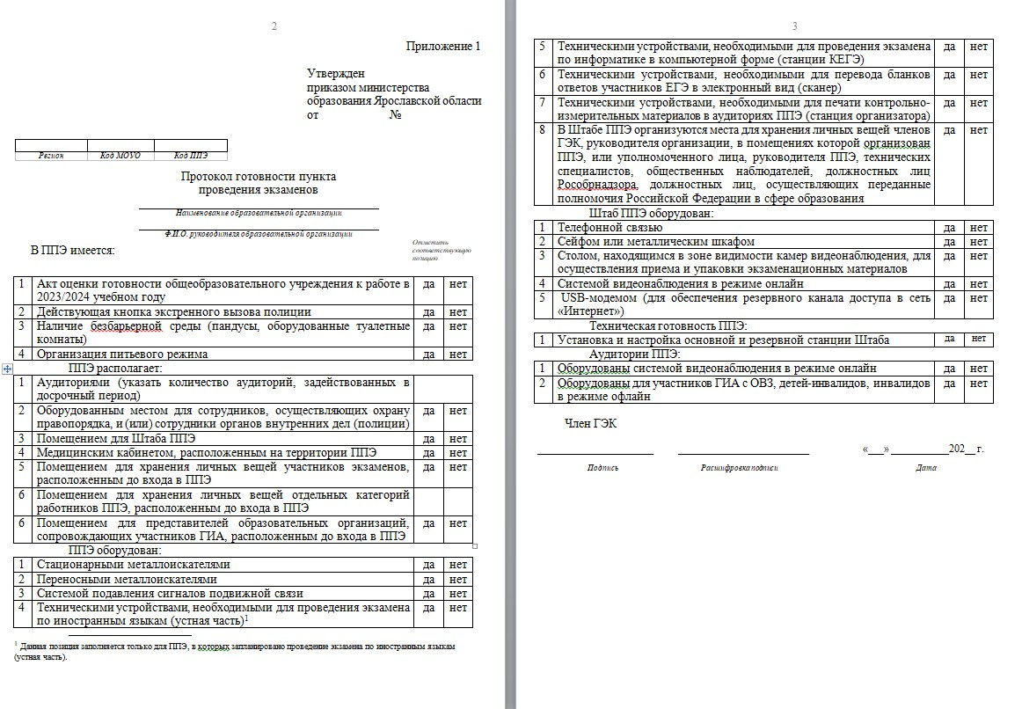
Готовность пункта проведения экзамена
Порядок проведения государственной итоговой аттестации по образовательным программам среднего общего образования, утвержденный приказом Министерства просвещения Российской Федерации и Федеральной службы по надзору в сфере образования и науки от 04.04.2023 г. № 233/552
(пункт 39)
Члены ГЭК по решению председателя ГЭК не позднее чем за две недели до начала экзаменов проводят проверку готовности ППЭ

Slide 13
Подготовка к проведению экзаменов. Готовность ППЭ.
Обеспечивают
Руководитель ОО, на базе которой расположен ППЭ
Руководитель ППЭ
Технический специалист
Контролирует
Член ГЭК
! Помещения, не используемые для проведения экзамена должны быть опечатаны и закрыты.
!!! Исключается норма о необходимости выделения помещений для представителей средств массовой информации и общественных наблюдателей.

Slide 14
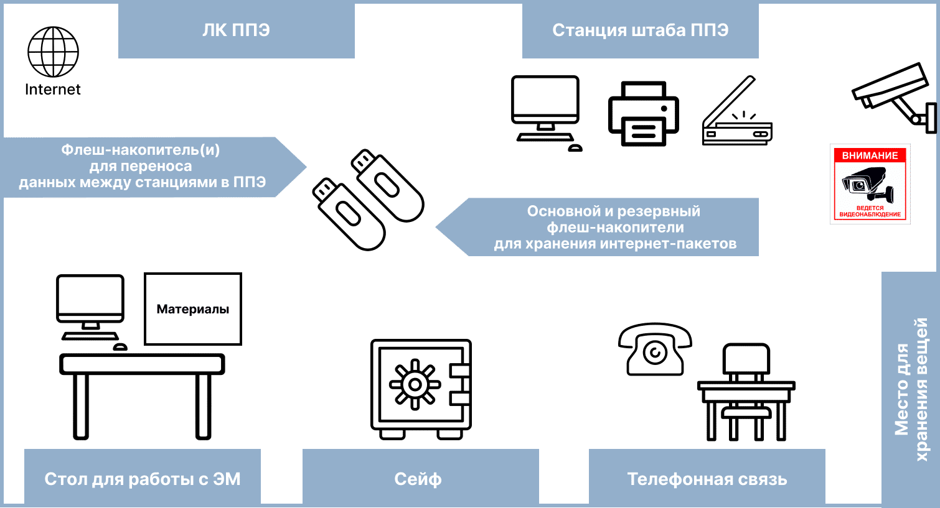
Подготовка к проведению экзаменов . Готовность ППЭ.
!!! «В Штабе ППЭ организуются места для хранения личных вещей членов ГЭК, руководителя организации, в помещениях которой организован ППЭ, или уполномоченного им лица, руководителя ППЭ, технических специалистов, общественных наблюдателей, должностных лиц Рособрнадзора, а также иных лиц, определенных Рособнадзором, должностных лиц ОИВ…»

Slide 15
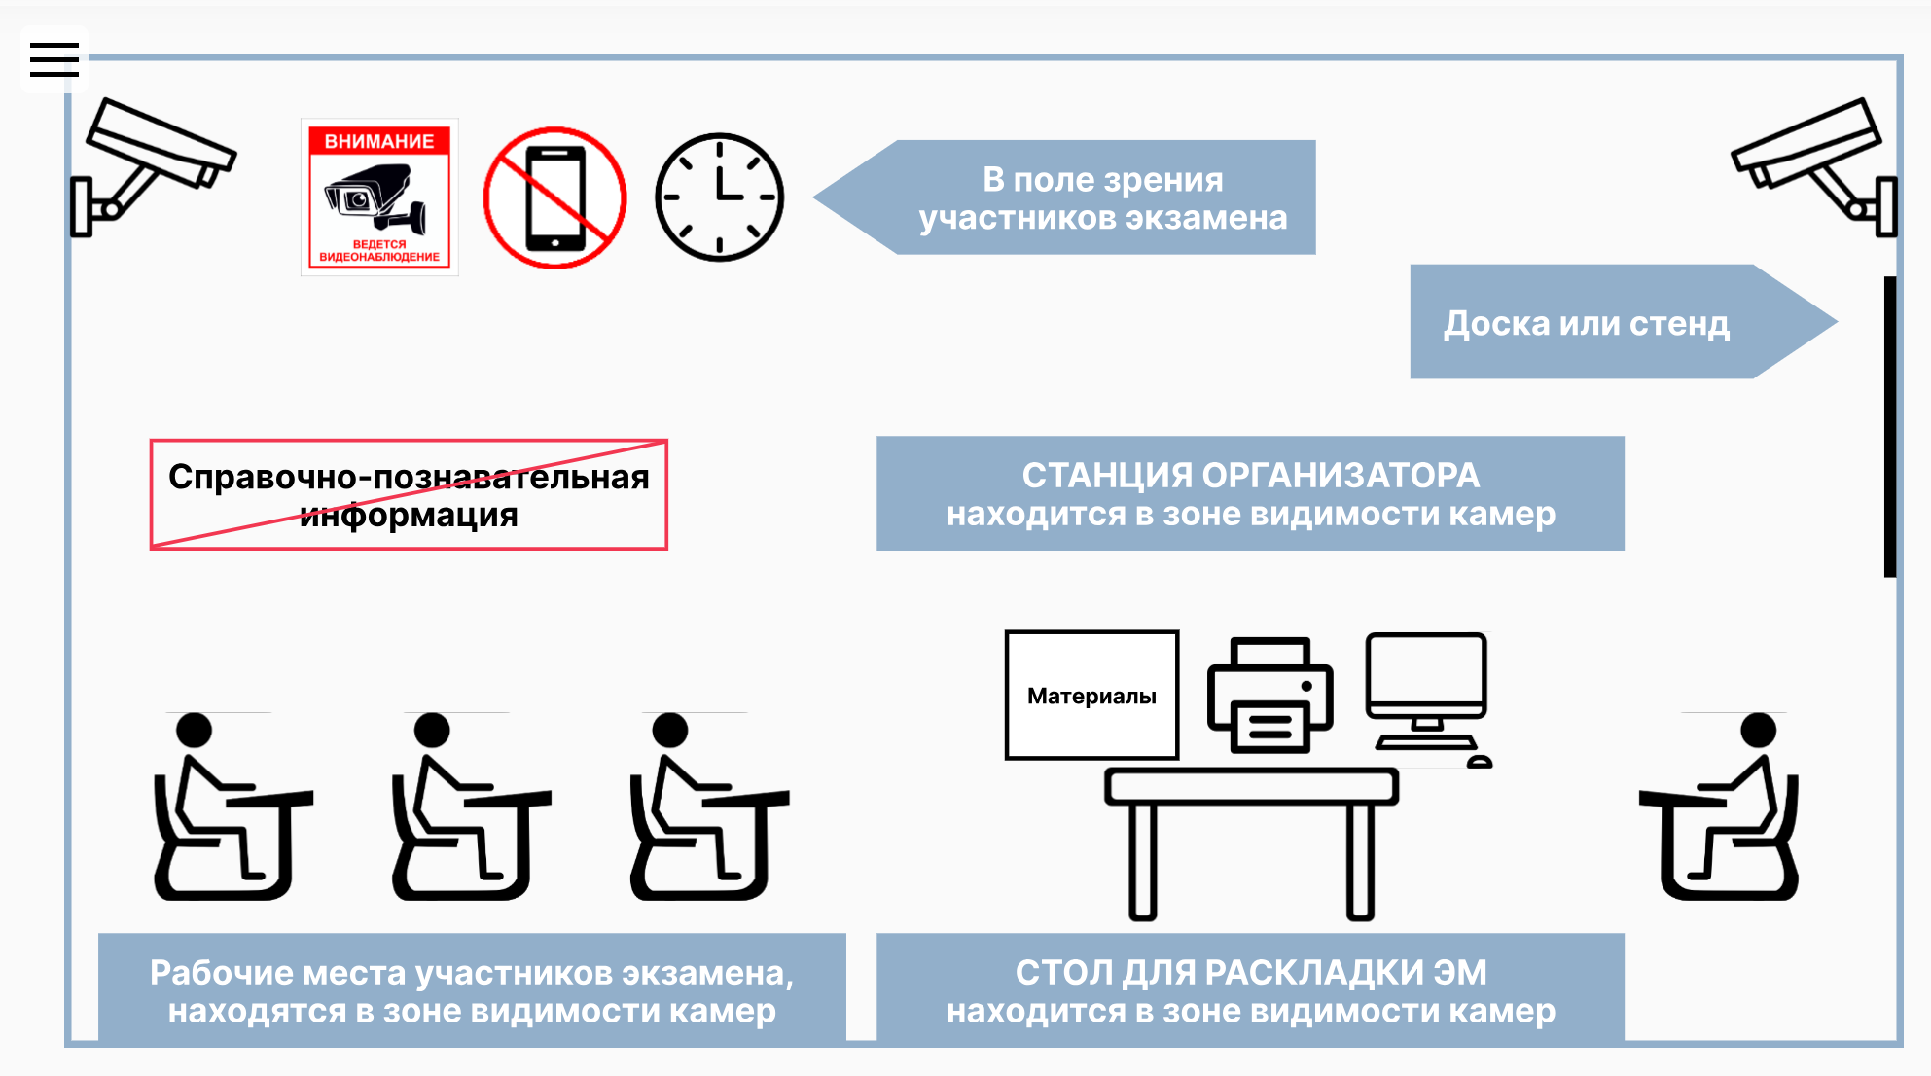
Подготовка к проведению экзаменов. Готовность ППЭ.
настроенные на точное время часы, находящиеся в поле зрения участников экзаменов;
закрыты стенды, плакаты и иные материалы со справочно-познавательной информацией;
подготовлены черновики из расчета по два листа на каждого участника экзамена с запасом 10%;
подготовлен стол, находящийся в зоне видимости камер видеонаблюдения, для осуществления раскладки ЭМ в процессе их печати в начале экзамена и раскладки и последующей упаковки ЭМ, собранных организаторами у участников экзаменов после окончания экзамена;
подготовлены места для организаторов и общественного наблюдателя;
подготовлены рабочие места (индивидуальный стол и стул) для участников экзаменов, обозначенные заметным номером
подготовить стол для размещения аппаратно-программного комплекса для печати ЭМ и сканирования бланков ответов, расположенное в зоне видимости камер видеонаблюдения

Slide 16
Проведение экзамена. ЛИЦА, ПРИВЛЕКАЕМЫЕ К ПРОВЕДЕНИЮ ЕГЭ. ЯВКА В ППЭ.
Руководитель ППЭ Руководитель образовательной организации Члены ГЭК | Не позднее 7:00
Технические специалисты* * Технический специалист, ответственный за видеонаблюдение, должен явиться в ППЭ в одно время с руководителем ППЭ. | Не позднее 8:00
Организаторы** **Организатор вне аудитории, уполномоченный руководителем ППЭ на проведение регистрации лиц, привлекаемых к проведению ЕГЭ, должен явиться не позднее 07:35. | Не позднее 8:00
Общественные наблюдатели *** | Не позднее, чем за 1 час
Медицинские работники | С 08.30
Участники экзаменов | С 09.00
Документ, удостоверяющий личность
Наличие в списках распределения в данный ППЭ и ***документ подтверждающий их полномочия

Slide 17
Лица, имеющие право находиться в ППЭ в день экзамена
Аккредитованные представители СМИ
Присутствуют в ППЭ только до момента начала печати
Аккредитованные общественные наблюдатели (форма ППЭ-07)
Могут свободно перемещаться по ППЭ, при этом в аудитории может находиться один общественный наблюдатель
Фиксируют все нарушения во время проведения экзамена и доводят до членов ГЭК
Должностные лица Рособрнадзора, а также иные лица, определённые Рособрнадзором
Должностные лица ОИВ, осуществляющего переданные полномочия в сфере образования
Допуск в ППЭ вышеперечисленных лиц осуществляется при наличии у них документов, удостоверяющих личность, и документов, подтверждающих их полномочия
Notes:
17

Slide 18
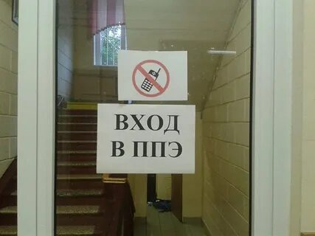
Организация входа. Допуск в ППЭ.
!!! Качественно организовать вход в ППЭ в соответствии с требованиями ПОРЯДКА.
Вход работников ППЭ осуществляется с 08.00
Документ, удостоверяющий личность
Наличие в списках распределения ( форма ППЭ-07)
Проверка металлоискателем на наличие запрещенных предметов (личные вещи должны быть оставлены в специально выделенном месте для хранения личных вещей отдельных категорий работников ППЭ (организаторы, медицинские работники, ассистенты, аккредитованные представители СМИ) до входа в ППЭ)

Slide 19
Организация входа. Допуск в ППЭ.
!!! Качественно организовать вход в ППЭ в соответствии с требованиями ПОРЯДКА.
Вход участников в ППЭ с 09.00
Документ, удостоверяющий личность
Наличие в списках распределения ( форма ППЭ-07)
Проверка металлоискателем на наличие запрещенных предметов (личные вещи должны быть оставлены в специально выделенном до входа в ППЭ месте для личных вещей участников экзаменов)
!!! ЧЛЕН ГЭК ОСУЩЕСТВЛЯЕТ КОНТРОЛЬ ОРГАНИЗАЦИИ ВХОДА

Slide 20
Организация входа. Нестандартные ситуации.
Отсутствии в списках автоматизированного распределения участников экзаменов | Обращение на горячую линию МО ЯО, сообщение о недопуске Недопуск участника экзамена в ППЭ Составление акта руководителем ППЭ в 2-х экземплярах (с подписью участника) в присутствии члена ГЭК Составление служебной записки
Явка участника ГИА, без документа удостоверяющего личность | Идентификации личности участника сопровождающим в присутствии члена ГЭК Составление акта об идентификации личности участника ГИА (форма ППЭ-20) Допуск участника ГИА в ППЭ
Явка участника ЕГЭ (выпускник прошлых лет, СПО) без документа , удостоверяющего личность | Обращение на горячую линию МО ЯО, сообщение о недопуске Недопуск участника ЕГЭ в ППЭ Составление акта о недопуске участника ЕГЭ в ППЭ (форма ППЭ-21-1) руководителем ППЭ в 2-х экземплярах (с подписью участника ЕГЭ) Составление служебной записки
Опоздание участника | Участник допускается на экзамен Участник предупреждается, что время окончания экзамена, зафиксированное на доске не продлевается, инструктаж не проводится Составление акта о допуске участника в ППЭ (форма ППЭ-21-2) Составление служебной записки

Slide 21
Контроль действий
Технические специалисты за 1 час до экзамена
Запустить станции организатора во всех аудиториях, включить подключённый к ним принтер, сканер проверить печать на выбранный принтер средствами станции организатора
Войти в ЛК ППЭ и проверить доступ к специализированному федеральному порталу
Организаторы ППЭ до входа участников экзаменов
Не позднее 8:45 пройти в свою аудиторию
Проверить её готовность к экзамену
Проветрить аудиторию (при необходимости)
Вывесить у входа в аудиторию один экземпляр формы ППЭ-05-02
Разложить на рабочие места участников экзамена черновики со штампом образовательной организации, на базе которой расположен ППЭ
Оформить на доске образец регистрационных полей бланка регистрации участника экзамена
Подготовить необходимую информацию для заполнения бланков регистрации с использованием полученной у руководителя формы ППЭ-16 «Расшифровка кодов образовательных организаций ППЭ»
Notes:
21

Slide 22
Проведение экзамена
Время | Мероприятия | Ответственные
07.30 | Включение режима видеонаблюдения в Штабе ППЭ Получение, расшифровка и распечатка пакета руководителя | Руководитель ППЭ Члены ГЭК Технические специалисты
08.00 | Включение режима видеонаблюдения в аудиториях ППЭ | Технические специалисты
08.15 | Инструктаж для работников ППЭ по процедуре проведения экзамена* *По завершению инструктажа помещение для проведения инструктажа работников ППЭ должно быть закрыто и опечатано ! | Руководитель ППЭ Члены ГЭК
09.00 | Вход участников | Члены ГЭК
09.30 | Скачивание ключа доступа к ЭМ в ЛК ППЭ Загрузка на станции организатора | Технические специалисты Члены ГЭК
09.35 | при отсутствии доступа к личному кабинету ППЭ по основному и резервному каналам доступа в сеть «Интернет» обращается на горячую линию сопровождения ППЭ для оформления заявки на получения пароля доступа к ЭМ. Пароли доступа к ЭМ (не менее двух паролей на каждый учебный предмет)) выдаются не ранее 09.45, если доступ в сеть «Интернет» восстановить не удалось. | Технические специалисты Члены ГЭК
10.00 | Печать полных комплектов ЭМ** **После получения информации о начале экзамена во всех аудиториях в систему мониторинга готовности ППЭ передается статус об успешном начале экзаменов. | Организаторы в аудитории Члены ГЭК Технические специалисты
10.20 | При отсутствии печати ЭМ в одной или нескольких аудиториях сообщить о сложившейся ситуации на горячую линию технической поддержки ППЭ | Члены ГЭК Технические специалисты
Notes:
22

Slide 23
Проведение экзамена. Нестандартные ситуации в аудиториях ППЭ.
Алгоритм действий.
Участник опоздал на экзамен/обнаружил брак в ИК либо испортил ИК | Замена станции организатора | Нехватка ЭМ на станции организатора
Член ГЭК активирует дополнительную печать ЭМ | Запрос и получение резервного ключа через ЛК ППЭ Член ГЭК активирует новый ключ Информация о всех ранее выданных ключах содержится в последнем выданном ключе | Запрос и получение резервного ключа через ЛК ППЭ Член ГЭК активирует новый ключ Информация о всех ранее выданных ключах содержится в последнем выданном ключе

Slide 24
Проведение экзамена. Неявка.
Неявка всех распределенных участников экзаменов в ППЭ и (или)в отдельные аудитории
ППЭ | Отдельные аудитории
Начало экзамена в 10.00
Проставить статус « Ожидание участника» | Организаторы ожидают участников, не приступая к печати После начала экзамена в остальных аудиториях передается статус «Экзамены успешно начались»
Через два часа после начала экзамена
Завершение экзамена (по согласованию с председателем ГЭК) и оформлением соответствующих форм Составление акта (в разработке) Отмена статуса «Ожидание участника» и выставление статуса «Экзамен не состоялся» В случае явки участников в ППЭ статус «Ожидание участника» изменен на – «Экзамены успешно начались» | Член ГЭК по согласованию с председателем ГЭК принимает решение об остановке экзамена в данных аудиториях Руководитель ППЭ даёт указание организаторам и техническому специалисту завершить экзамен в данных аудиториях, в т.ч. передать журналы работы станций

Slide 25
Проведение экзамена
У Удаление лиц, допустивших нарушение требований Порядка, из ППЭ (п.73) | Обращение на горячую линию МО ЯО Составление акта об удалении из ППЭ (форма ППЭ-21) (в 2-х экземплярах) Удаление лица из ППЭ, нарушившего Порядок Составление служебной записки Контроль действий организаторов: поставить отметку в форме ППЭ-05-02 «Протокол проведения экзамена в аудитории» поставить отметку в бланке регистрации и подпись организатора получить подпись участника в форме ППЭ-05-02 «Протокол проведения экзамена в аудитории» поставить подпись в акте ППЭ-21 (оформление в Штабе ППЭ в зоне камер видеонаблюдения)
Досрочное завершение экзамена участником экзамена (п. 73) | Сопровождение участника экзамена в медицинский кабинет Приглашение члена ГЭК Обращение на горячую линию МО ЯО Составление акта о досрочном завершении экзамена по объективным причинам (форма ППЭ-22) (в 2-х экземплярах) Составление служебной записки Контроль действий организаторов: поставить отметку в форме ППЭ-05-02 «Протокол проведения экзамена в аудитории» отметку в бланке регистрации и подпись организатора подпись в акте ППЭ-22 (оформление в медицинском кабинете)
Апелляция (п. 105) | Принимает апелляцию от участника экзамена (форма ППЭ-02) (в 2-х экземплярах) Организует проведение проверки Оформляет протокол рассмотрения апелляции (форма ППЭ-03) Апелляционные документы в день экзамена доставляются членом ГЭК в апелляционную комиссию !!!

Slide 26
Проведение экзамена
Во время экзамена члену ГЭК необходимо осуществлять
Контроль хода проведения экзамена
Контроль на предмет присутствия посторонних лиц в ППЭ
Удаление участников экзаменов и работников ППЭ, нарушивших порядок проведения ГИА
Сопровождение процедуры досрочного завершения экзамена участниками экзаменов по объективным причинам
Член ГЭК принимает апелляцию о нарушении установленного порядка от участников экзаменов

Slide 27
Мониторинг готовности ППЭ.
Регламентные сроки осуществления этапов подготовки и проведения экзамена в ППЭ
Этап | Статус | Сроки (по местному времени) |  | Отображение в мониторинге ППЭ
 |  | Не ранее | Не позднее
Техническая подготовка | Техническая подготовка пройдена | 5 календарных дней до экзамена | 17:00 календарного дня, предшествующего дню проведения экзамена | Техподготовка пройдена
Контроль технической готовности | Контроль технической готовности завершен | 2 рабочих дня до экзамена | 17:00 календарного дня, предшествующего дню проведения экзамена | КТГ завершен
Авторизация |  | 2 рабочих дня до экзамена | 17:00 календарного дня, предшествующего дню проведения экзамена | Авторизовалось (количество авторизовавшихся членов ГЭК)
Скачивание ключа |  | 9:30 в день экзамена | 10:00 в день экзамена | Ключ скачан
Начало экзаменов | Экзамены успешно начались | 10:05 в день экзамена | 11:00 в день экзамена | Экзамены начались
 | Ожидание участников | 10:30 | Отмена статуса до 12:00 (допустимо до 16:30)
Завершение аудирования | Аудирование успешно завершено | 10:40 в день экзамена | 11:35 в день экзамена | Аудирование завершено
Завершение экзаменов | Экзамены завершены | 10:30 в день экзамена | 16:30 в день экзамена | Экзамены завершены
Передача бланков | Материалы переданы в РЦОИ | 11:00 в день экзамена | 19:00 в день экзамена | Материалы переданы
Передача журналов |  | 10:30 в день экзамена | 19:00 в день экзамена | Журналы переданы

Slide 28
Информационное сопровождение «Горячая линия»
Техническая поддержка ППЭ:
Телефон «горячей линии»: 8-800-302-31-56, 8-499-302-31-56;
Адрес электронной почты: help-ppe@rustest.ru
Контакты «горячей линии» МО ЯО:
8(4852) 400-866
ГУ ЯО ЦОиККО:
8(4852)283-676
8(4852)280-883
8(4852)288-498
Поддержка представителей ППЭ и пользователей портала www.smotriege.ru
по вопросам видеонаблюдения :
8 800 100-43-12 –федеральный
Адрес электронной почты: help@smotriege.ru
8(4852)280-899- региональный координатор

